Slide 1
СОПРОВОЖДЕНИЕ ДЕТЕЙ С ОГРАНИЧЕННЫМИ ВОЗМОЖНОСТЯМИ ЗДОРОВЬЯ В УСЛОВИЯХ ДОШКОЛЬНОГО ОБРАЗОВАТЕЛЬНОГО УЧРЕЖДЕНИЯ Педагог-психолог МБДОУ №5 «Дружба» Курбанова Н.А.

Slide 2
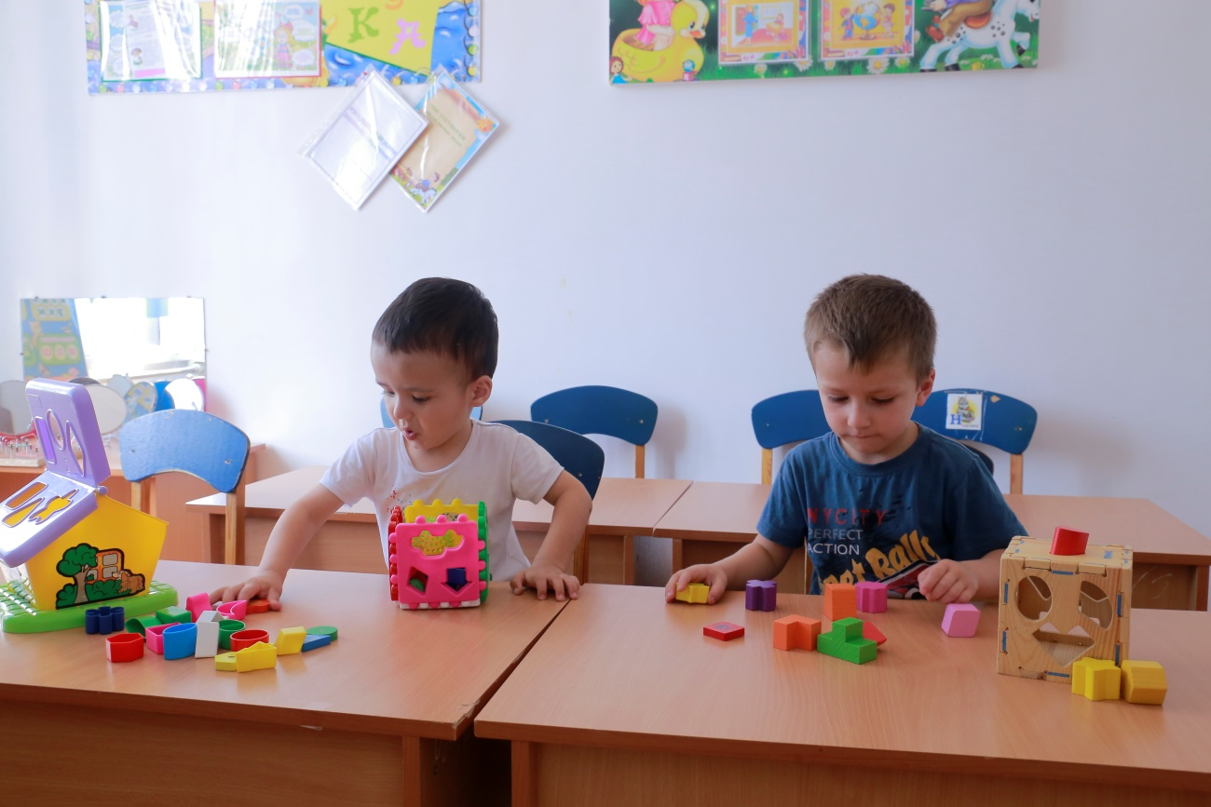
«Каждый ребёнок имеет возможность быть психологически готовым к школьному обучению на своём уровне, соответственно своим личностным особенностям»

Slide 3
Федеральные государственные образовательные стандарты
для детей с ОВЗ рассматриваются как неотъемлемая часть федеральных государственных стандартов общего образования.
Такой подход согласуется с Декларацией ООН о правах ребенка и Конституцией РФ, гарантирующей всем детям право на обязательное и бесплатное среднее образование.
Специальный образовательный стандарт должен стать базовым инструментом реализации конституционных прав на образование граждан с ОВЗ.

Slide 4
Кто же на самом деле ребенок с ОВЗ?
Это ребенок, имеющий физические и (или) психические недостатки, которые препятствуют освоению образовательных программ. Дети с нарушениями слуха, зрения, опорно-двигательного аппарата, интеллекта, дети с задержкой и комплексными нарушениями развития, а также речи (заикание, ЗРР).

Slide 5
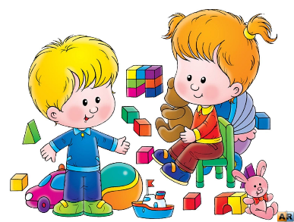
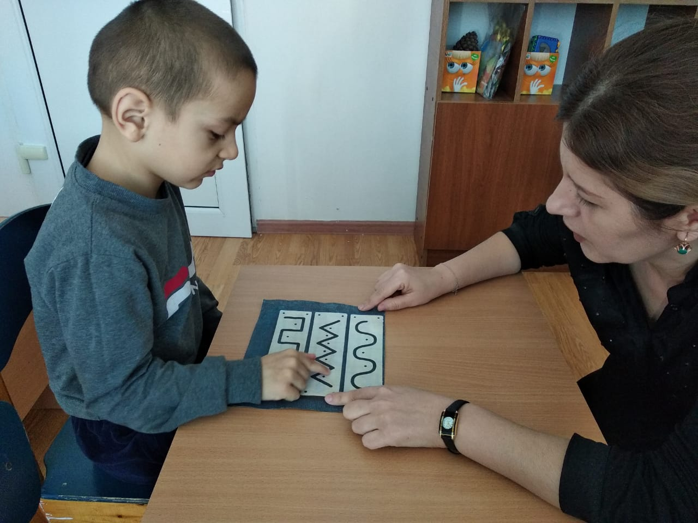
Если в дошкольное образовательное учреждение поступают дети с ОВЗ, обследованием занимаются специалисты (педагог-психолог, учитель-логопед, а воспитатель знакомится с полученными ими данными. Если отклонения не ярко выражены, главной фигурой в процессе обследования является воспитатель.

Slide 6
ДЦП может иметь стертый характер. Наблюдая за малышом можно отметить:
нет навыков самообслуживания,
он неаккуратно ест,
не может застегнуть пуговицы.
не скоординированы движения во время маршировки, ритмичность действий под музыку.
При стертых формах детского церебрального паралича определенные трудности у ребенка вызывает предметная деятельность и мелкая моторика.

Slide 7
При психофизическом инфантилизме ребенок может быть развит гармонично: выглядит как трехлетний, деятельность как у трехлетнего при календарном возрасте пять лет.
Дети с задержкой психического развития
в дошкольном возрасте могут действовать с предметами неспецифично (например, пирамидкой стучать, подбрасывать кольца или разметывать их по столу). При побуждении к началу деятельности могут наблюдаться соскальзывания (то есть, начав действовать адекватно, ребенок прекращает действия или переходит к неспецифичным действиям).

Slide 8
Аутичные дети пугаются незнакомых предметов, в том числе игрушек, и могут отказываться действовать. У таких детей уже в раннем возрасте отмечается повышенная чувствительность (сензитивность) к сенсорным стимулам. Это может проявляться как непереносимость бытовых шумов обычной интенсивности (звука кофемолки, пылесоса, телефонного звонка и т.д.), не любовь к тактильному контакту, неприятие ярких игрушек.

Slide 9
Действия детей с нарушенным зрением, слухом, общим недоразвитием речи будут похожи на действия детей с задержкой психического развития в младшем дошкольном возрасте, однако к пяти-шести годам, предметная деятельность этих детей в целом не отличается от деятельности нормальных, если степень дефекта небольшая.
Если же нарушение имеет выраженный характер, своеобразные черты сохраняются в предметной деятельности до старшего дошкольного возраста. Однако, в отличие от детей с задержкой психического развития, у детей с сенсорными и речевыми нарушениями не будет соскальзывания и неспецифических действий, хотя и не исключены неправильные (неправильный набор колец пирамидки по цвету, размеру и т.п.).

Slide 10
В целях обеспечения освоения детьми с ОВЗ в полном объеме образовательных программ, а также коррекции недостатков их психического и физического развития, целесообразно вводить в штатное расписание образовательных учреждений дополнительные ставки педагогических:
учителей-логопедов,
педагогов-психологов,
медицинских работников.
Воспитатель

Slide 11
Музыкальный руководитель:
осуществляет музыкальное и эстетическое воспитание детей;
учитывает психологическое, речевое и физическое развитие детей при подбор материала для занятий;
использует на занятиях элементы музыкотерапии и др.
Инструктор по физической культуре:
осуществляет укрепление здоровья детей;
совершенствует психомоторные способности дошкольников.
Медицинский персонал:
проводит лечебно-профилактические и оздоровительные мероприятия;
осуществляет контроль за состоянием здоровья детей посредством регулярных осмотров, за соблюдением требований санитарно-эпидемиологических норм.

Slide 12
Учитель-логопед:
диагностирует уровень импрессивной и экспрессивной речи;
составляет индивидуальные планы развития;
проводит индивидуальные занятия (постановка правильного речевого дыхания, коррекция звуков, их автоматизация, дифференциация и введение в самостоятельную речь, подгрупповые занятия (формирование фонематических процессов);
консультирует педагогических работников и родителей о применении логопедических методов и технологий коррекционно-развивающей работы.

Slide 13
Педагог-психолог:
организует взаимодействие педагогов;
разрабатывает коррекционные программы индивидуального развития ребенка;
проводит психопрофилактическую и психодиагностическую работу с детьми;
организует специальную коррекционную работу с детьми, входящими в группу риска;
повышает уровень психологической компетентности педагогов детского сада;
проводит консультативную работу с родителями.

Slide 14
Воспитатель:
проводит занятия по продуктивным видам деятельности (рисование, лепка, конструирование) по подгруппам и индивидуально. Организует совместную и самостоятельную деятельность детей;
воспитывает культурно-гигиенические навыки, развивает тонкую и общую моторику;
организует индивидуальную работу с детьми по заданиям и с учетом рекомендаций специалистов (педагога-психолога, учителя-логопеда) ;
применяет здоровьесберегающих технологии, создает благоприятный микроклимат в группе;
консультирует родителей о формировании культурно-гигиенических навыков, об индивидуальных особенностях ребенка, об уровне развития мелкой моторики.

Slide 15
Работа с родителями
Консультирование – дифференцированный подход к каждой семье, имеющей «особого» ребенка. Главное, чтобы родители верили в своих детей и были помощниками для педагогов.
Дни открытых дверей – родители (законные представители) посещают группу, вместе с ребенком, наблюдают за работой специалистов.
Семинары-практикумы, где родители (законные представители) знакомятся с литературой, играми, учатся применять полученные знания на практике.
Проведение совместных праздников, где родители могут видеть достижения своего ребенка, участвовать совместно с ребенком в конкурсах, соревнованиях и т. п.

Slide 16
Алгоритм действий с детьми с ОВЗ
и детьми-инвалидами, посещающих
дошкольное образовательное учреждение
первичная встреча с семьей, сбор информации о развитии ребенка, выявление образовательного запроса;
заключение договора между ДОУ и родителями (законными представителями);
разработка индивидуального маршрута на основе заключения ПМПК консилиумом ДОУ, в который входят методист и специалисты ДОУ;
составление сетки занятий и перспективного плана для детей обучающихся по коррекционной программе;
создание условий в развивающей среде для ребенка с ОВЗ во время его пребывания в ДОУ;
реализация индивидуальной программы или маршрута;
проведение промежуточной диагностики и анализ;
консультирование родителей.

Slide 17
В соответствии с возможностями детей с ОВЗ определяются методы обучения и технологии. При планировании работы важно использовать наиболее доступные методы: наглядные, практические, словесные.
В тех случаях, когда программа не может быть освоена из-за тяжести физических, психических нарушений, проектируются индивидуальные коррекционные программы, направленные на социализацию воспитанников и способствующие нормализации эмоционального поведения, формированию навыков самообслуживания, игровых действий, предметной деятельности.

Slide 18
Вопросы деятельности образовательного учреждения общего типа, касающиеся организации обучения и воспитания детей с ОВЗ, должны быть регламентированы уставом и локальными актами образовательного учреждения. В том числе, образовательные учреждения должны быть лицензированы на осуществление в ДОУ конкретных специальных (коррекционных) программ.

Slide 19
Ребенок, воспитание и обучение которого, вследствие дефектов в развитии, происходит медленнее, лучше освоит необходимые умения, если формировать их организованно, наиболее эффективными методами и приемами, закрепляя полученные умения и навыки в повседневной жизни.
Для этого дефектологу, психологу, логопеду, социальному педагогу, воспитателю необходимо уметь составлять индивидуальную программу развития конкретного ребенка.

Slide 20
Составление индивидуальной программы развития ребенка – процесс всегда творческий, довольно сложный, но, уже начиная разрабатывать программу, мы открываем перед ребенком новые возможности его развития.
Следует помнить, что хорошо построенная и тщательно выполненная программа поможет ребёнку с отставанием в развитии продвинуться гораздо дальше, чем это было бы возможно без коррекционной помощи.

Slide 21
Программа индивидуального развития для воспитанника утверждается на педсовете образовательного учреждения
(так же, на заседании ПМПк).
Составление индивидуальной программы развития (психолого-педагогического и медико-социального сопровождения, адаптационной, профилактической или коррекционно-развивающей) поможет логопеду, педагогу-психологу, социальному педагогу и воспитателю эффективно реализовать программное содержание.
Индивидуальная программа ребенка составляется сроком на 1-3 месяца. Далее ее содержание дополняется или изменяется. Индивидуальная программа должна быть записана в истории развития ребенка после записи результатов его обследования и заключения дефектолога.

Slide 22
Индивидуальная адаптационная программа необходима вновь прибывшим в образовательное учреждение детям. Поэтому в течение первых полутора-двух месяцев с этими детьми должны проводиться занятия, направленные в первую очередь на установление эмоционального контакта со взрослым.
Индивидуальная адаптационная программа необходима также детям, поступающим в детский сад. Детям трудно переносить разлуку, они могут отказываться от контактов со взрослыми и детьми.

Slide 23
Выделяют формы интегрированного обучения детей с ОВЗ:
1) комбинированное, когда ребенок с отклонениями в развитии способен находиться в группе здоровых детей, получая при этом систематическую помощь со стороны учителя-дефектолога, логопеда, психолога;
2) частичное, когда дети с отклонениями в развитии не способны на равных условиях со здоровыми сверстниками овладевать образовательной программой; в этом случае первую половину дня они проводят в специальной группе, а вторую часть дня – в массовой группе, присутствуя на мероприятиях воспитательного характера;

Slide 24
Выделяют формы интегрированного обучения детей с ОВЗ:
3) временное, когда дети, воспитывающиеся в специализированной группе ДОУ и дети массовых групп объединяются не реже двух раз в месяц для совместных прогулок, праздников, соревнований, отдельных мероприятий воспитательного значения;
4) полное, когда 1–2 ребенка с отклонениями в развитии вливаются в обычные группы детского сада (дети с ринолалией, слабовидящие, слабослышащие); эти дети по уровню психофизического, речевого развития соответствуют возрастной норме и психологически готовы к совместному обучению со здоровыми сверстниками; коррекционную помощь они получают по месту обучения или ее оказывают родители под контролем специалистов.

Slide 25
Можно сделать вывод о том что, организация интегрированного воспитания и обучения детей с ОВЗ в дошкольных образовательных учреждениях, на современном этапе развития общего и специального образования, является новым и, как показывает практика, сложным направлением. Дошкольные образовательные учреждения нуждаются в информационной, кадровой, финансовой поддержке и помощи. Ее могут оказать органы местного самоуправления (администрация района, отдел образования, службы социальной защиты населения), а также психолого-медико-педагогические комиссии, оказывающие консультативную помощь педагогам, родителям по вопросам определения форм, методов путей обучения и воспитания детей с ОВЗ.

Slide 26
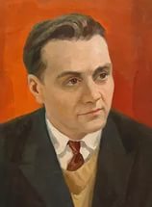
«Я не боюсь еще и еще раз повторить: забота о здоровье – это важнейший труд воспитателя. От жизнерадостности, бодрости детей зависит их духовная жизнь, мировоззрение, умственное развитие, прочность знаний, вера в свои силы».
Сухомлинского Василий
Александрович
о здоровье человека:

